Slide 1
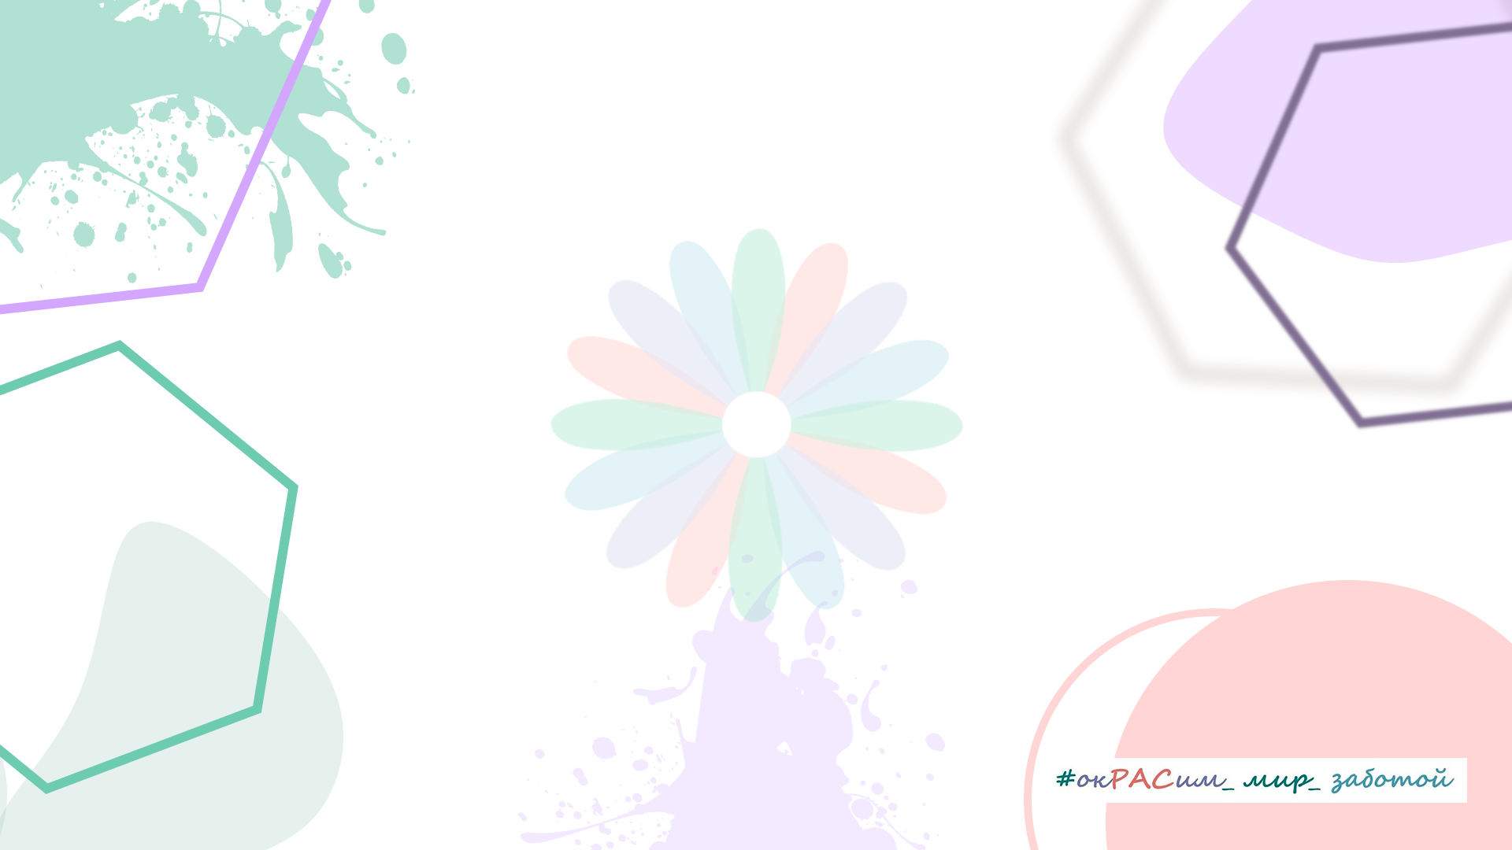



ГБУЗ Республиканская клиническая психиатрическая больница
Как заподозрить расстройства аутистического спектра?
Галлямова Алия дамировна
Врач-психиатр АПНО 36
Уфа 2026 год

Slide 2

РАС
ГБУЗ Республиканская клиническая психиатрическая больница
Расстройство аутистического спектра (РАС) – особенность развития нервной системы, характеризующаяся стойким дефицитом способности инициировать и поддерживать взаимное социальное взаимодействие и социальную коммуникацию, а также рядом ограниченных, повторяющихся и негибких моделей поведения, интересов или видов деятельности, которые явно нетипичны или чрезмерны.
World Health Organization. ICD-11 for mortality and morbidity statistics: 6A02 autism spectrum disorder; 2022.

Slide 3
Норма развития в 1 год
ГБУЗ Республиканская клиническая психиатрическая больница
Речь:
Произносит отдельные слоги («па» — «упала», «бабан» — «банан», «тити» — «часы», «ав-ав» — собака), первые слова («мама», «папа»)
Понимает простые инструкции («возьми», «принеси» и «положи на место»), узнает имена близких, названия знакомых предметов (мяч, ложка, кошка)
Понимает больше, чем говорит
Откликается на имя

Slide 4
Красные флаги развития в 1 год
ГБУЗ Республиканская клиническая психиатрическая больница
Речь:
НЕ произносит отдельные слоги («па» — «упала», «бабан» — «банан», «тити» — «часы», «ав-ав» — собака), первые слова («мама», «папа»)
НЕ понимает простые инструкции («возьми», «принеси» и «положи на место»), НЕ узнает имена близких, названия знакомых предметов (мяч, ложка, кошка)
НЕ понимает больше, чем говорит
НЕ откликается на имя

Slide 5
Норма развития в 1 год
ГБУЗ Республиканская клиническая психиатрическая больница
Жесты:
Формируется указательный жест (указывает на объекты, которые хочет взять, или которые просит показать взрослый)
Тянет руки, чтобы его взяли на руки
Использует жесты и звуки, чтобы привлечь внимание взрослого
Выполняет инструкцию «Дай пять»
Использует жест «Привет/пока» по инструкции и сам в контексте

Slide 6
Красные флаги развития в 1 год
ГБУЗ Республиканская клиническая психиатрическая больница
Жесты:
НЕ сформирован указательный жест
НЕ тянется на руки к родителям
НЕ пытается привлечь внимание взрослого
НЕ дает по просьбе «дай пять»
НЕ выполняет по инструкции и сам жест «привет/пока»

Slide 7
Норма развития в 1 год
ГБУЗ Республиканская клиническая психиатрическая больница
Мимика:
Улыбается в ответ на улыбку другого
Радуется, когда видит родителя (улыбается)
Выражает целый спектр эмоций: радость, интерес, страх,
обиду, раздражение.
Различает интонации, реагирует на тон голоса, ищет поддержку

Slide 8
Красные флаги развития в 1 год
ГБУЗ Республиканская клиническая психиатрическая больница
Мимика:
НЕ улыбается на улыбку взрослого
НЕ радуется при встрече с родителем
НЕ разделяет эмоции с другими (гнев, страх, обида, радость)
НЕ дает по просьбе «дай пять»
НЕ различает интонацию голоса (Например, когда родитель строго что-то говорит)

Slide 9
Норма развития в 1 год
ГБУЗ Республиканская клиническая психиатрическая больница
Игра:
Имитирует взрослого: кормить куклу, прикладывать к уху телефон
Играет в простые игры, например «ладушки», «ку-ку»
Бросает мяч взрослому, принимает мяч
Складывает предметы друг в друга, строит и рушит башни из 2-3 кубиков, собирает пирамидку без учета колец

Slide 10
Красные флаги развития в 1 год
ГБУЗ Республиканская клиническая психиатрическая больница
Игра:
НЕ использует игрушки по назначению (только крутит, перекладывает, бросает, трясет, берёт в рот)
Часто выстраивает игрушки в ряд, в башни, в кучки
НЕ поддерживает игру в «ладушки», «ку-ку»
НЕ повторяет за родителем простые имитации (покормить, «алё»)
НЕ интересуется игрушками (больше привлекатт веревочки, крышки, фантики)

Slide 11
Норма развития в 2 года
ГБУЗ Республиканская клиническая психиатрическая больница
Речь:
Использует простые фразы из 2-3 слов («мама,дай»; «хочу пить»)
Замещает слоги словами (вместо «мяу-мяу» – «кошка»)
Начинает обобщать предметы (Одежда, животные, игрушки)
Заканчивает строчки знакомых стихов за взрослым
Умеет произносить около 200 слов

Slide 12
Красные флаги развития в 2 года
ГБУЗ Республиканская клиническая психиатрическая больница
Речь:
НЕ использует слова для обращения
НЕ поддерживает общение со взрослым
НЕ развивается словарный запас (нет речи или отдельные слова или слоги)
Эхолалии, цитирования
НЕ озвучивает просьбы и потребности

Slide 13
Норма развития в 2 года
ГБУЗ Республиканская клиническая психиатрическая больница
Игра:
Расширяется имитационная игра (кормление игрушек, катать на машинке, укладывать спать)
Постепенно появляется сюжетная игра (в доктора, в магазин)
Имитация (как прыгает зайчик, как ходит мишка)
Игра понарошку (кубик – это телефон, коробка – это машинка)

Slide 14
Красные флаги развития в 2 года
ГБУЗ Республиканская клиническая психиатрическая больница
Игра:
НЕ вносит свое в игру (только повторяет за родителем)
НЕ поддерживает игру
НЕ может заместить/представить один предмет вместо другого (кубик-это телефон)
НЕ имитирует (как прыгает лягушка, как летит самолет)

Slide 15
Норма развития в 2 года
ГБУЗ Республиканская клиническая психиатрическая больница
Интеллект и навыки:
Различает по инструкции до 4 базовых цветов
Показывает свой возраст на пальцах
Знает основные фигуры (круг, квадрат, треугольник)
Знает и показывает по просьбе основные части тела
Держит ложку, пьет из чашки

Slide 16
Красные флаги развития в 2 года
ГБУЗ Республиканская клиническая психиатрическая больница
Интеллект и навыки:
НЕ владеет навыками по возрасту
Использует навык только по своему желанию, а не по просьбе

Slide 17
Норма развития в 3 года
ГБУЗ Республиканская клиническая психиатрическая больница
Речь:
Словарный запас: От 800 до 1000 слов
Активно использует фразы из 3-5 слов.
Понимание: Слушает короткие сказки, понимает просьбы
Учит простой стих
Задает вопросы и отвечает на них
Может рассказать, что делал в течение дня

Slide 18
Норма развития в 3 года
ГБУЗ Республиканская клиническая психиатрическая больница
Игра:
Формируется сюжетно-ролевая игра (дочки-матери, полицейские-злодеи)
Активно привлекает в игру окружающих
Проявляется интерес в игре с ровесниками

Slide 19
Красные флаги развития в 3 года
ГБУЗ Республиканская клиническая психиатрическая больница
Игра:
НЕ привлекает в игру окружающих
НЕ поддерживает игру
НЕ интересуется контактом игровым с ровесниками
Играет по-своему, НЕ принимает правила игр
Играет рядом, но НЕ совместно (параллельная игра)

Slide 20
Норма развития в 3 года
ГБУЗ Республиканская клиническая психиатрическая больница
Интеллект и навыки:
Складывает простые пазлы из четырех крупных частей;
Знает основные цвета и умеет их называть;
Знает названия окружающих предметов (посуды, мебели, продуктов), животных;
Сравнивает предметы по величине, форме, цвету
Называет свое имя и возраст
Различает понятия «один — много», «большой — маленький», «высокий — низкий», понимает где «верх» и «низ»
Понимает простые причинно-следственные связи (например, на улице лужи, потому что прошел дождь)

Slide 21
Красные флаги развития в 3 года
ГБУЗ Республиканская клиническая психиатрическая больница
Двигательные стереотипии:
Кружения
Бессмысленный бег из стороны в сторону или по кругу
Раскачивания телом
Ходьба на носочках
Махи руками
Напряжение лицевой мускулатуры и тела
Частая игра со слюной
Скрипение зубами в дневное время

Slide 22
Красные флаги развития в 3 года
ГБУЗ Республиканская клиническая психиатрическая больница
Повышенная сенсорная чувствительность:
Звуки (страх, чрезмерное увлечение)
Запахи
Тактильные ощущения (текстура, прикосновения)
Вибрация (особенно часто телефона)
Пищевая избирательность
Необычная реакция на боль

Slide 23

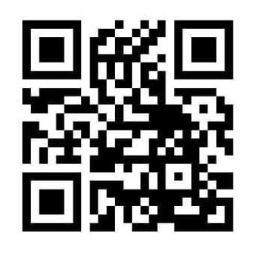
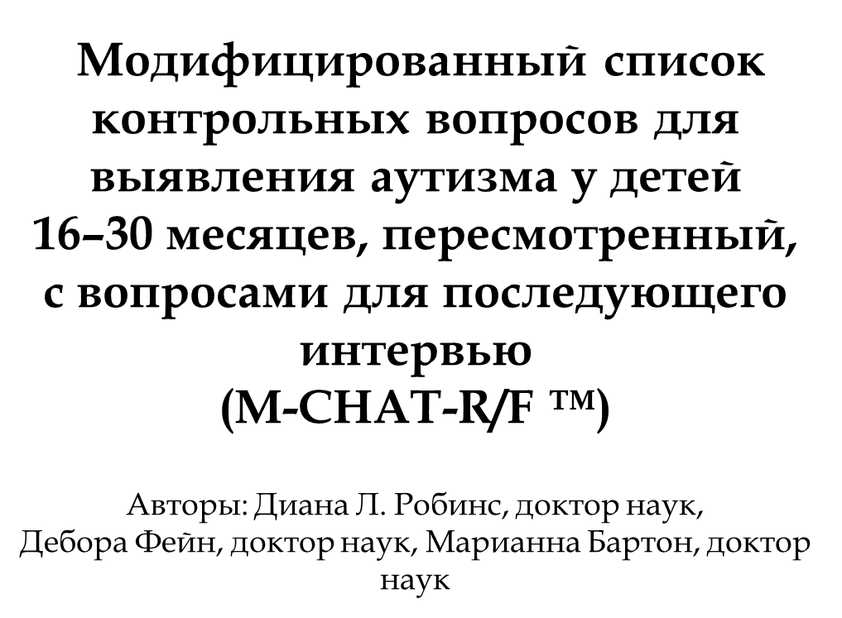
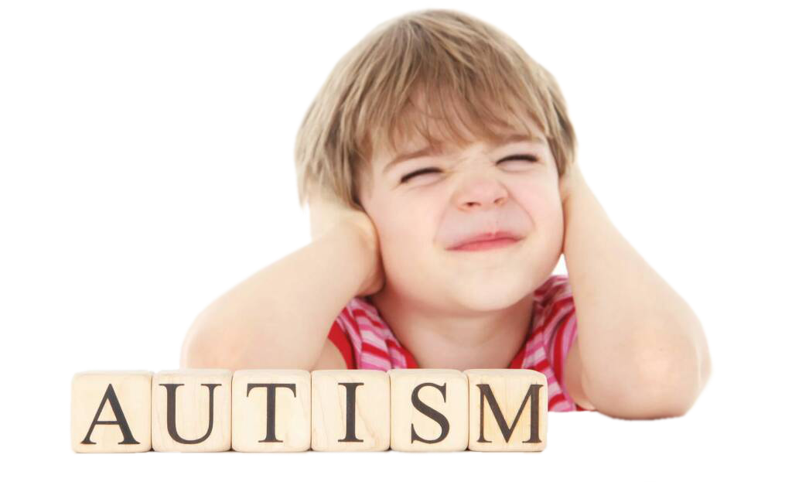

Целевые аудитории
Центр ментального здоровья
QR-код
для M-CHAT R/F

Slide 24
ГБУЗ Республиканская клиническая психиатрическая больница
Благодарю за внимание!

